Slide 1
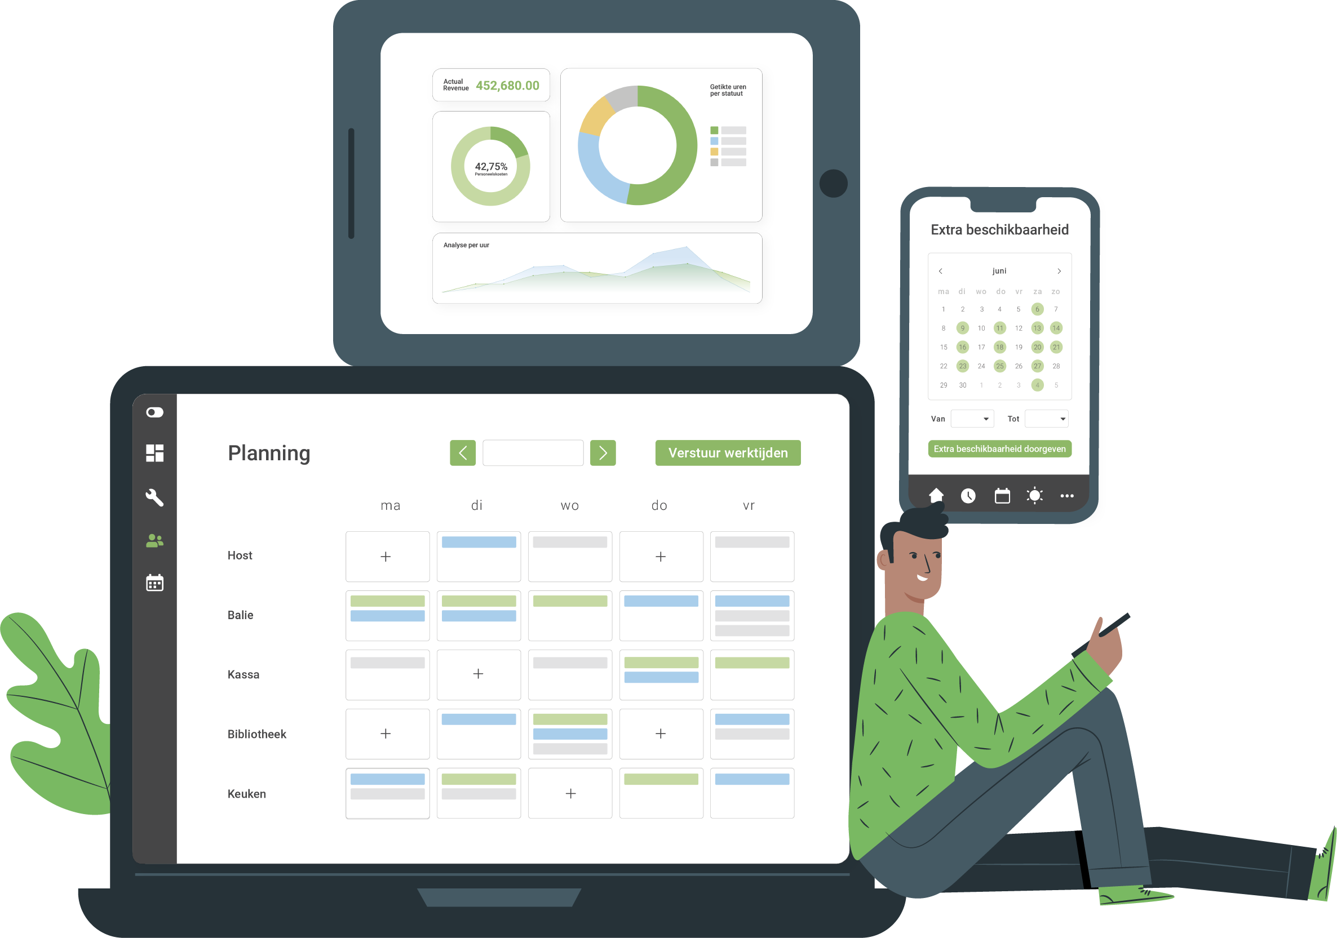
Automatiseer je
Personeelsplanning
Inclusief Dimona, tijdregistratie, payroll integratie & rapportage
Notes:
NGE: de mockup van planning veranderen door de nieuwe mockup van Anouk

Slide 2

What we do

Slide 3



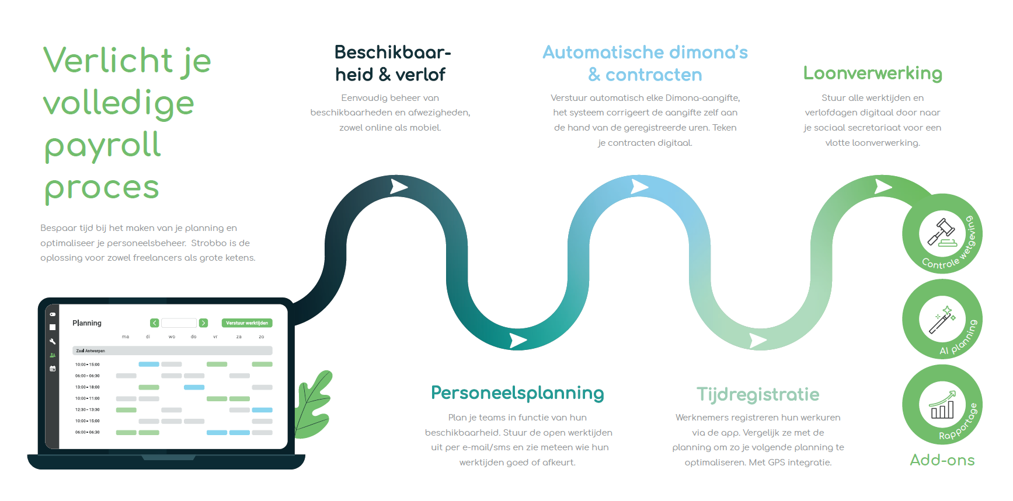


Automatiseer de planning van je flexibel personeel
Personeels-
planning
Digitale
Tijdregistratie
Rapportage
Automatische dimona & contracten
Payroll integratie
Notes:
NGE: hier moet de nieuwe screenshot in komen

Slide 4
























1300 klanten
In 4 landen

Slide 5
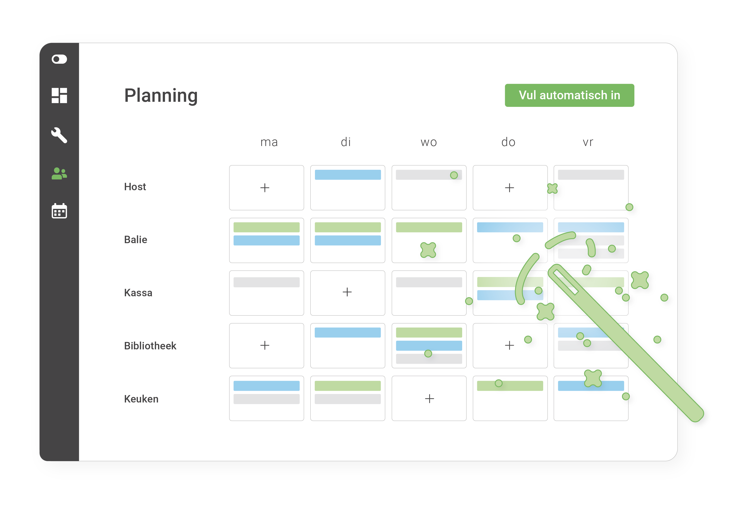





Interactieve planning
Personeelsleden kunnen zich inschrijven op open werktijden die nog niet toegekend zijn door de autoplanner.
Personeelsleden kunnen shiftwissels aanvragen die al dan niet moeten goedgekeurd worden door hun manager.
Dit alles via onze iPhone en Android app.

Slide 6

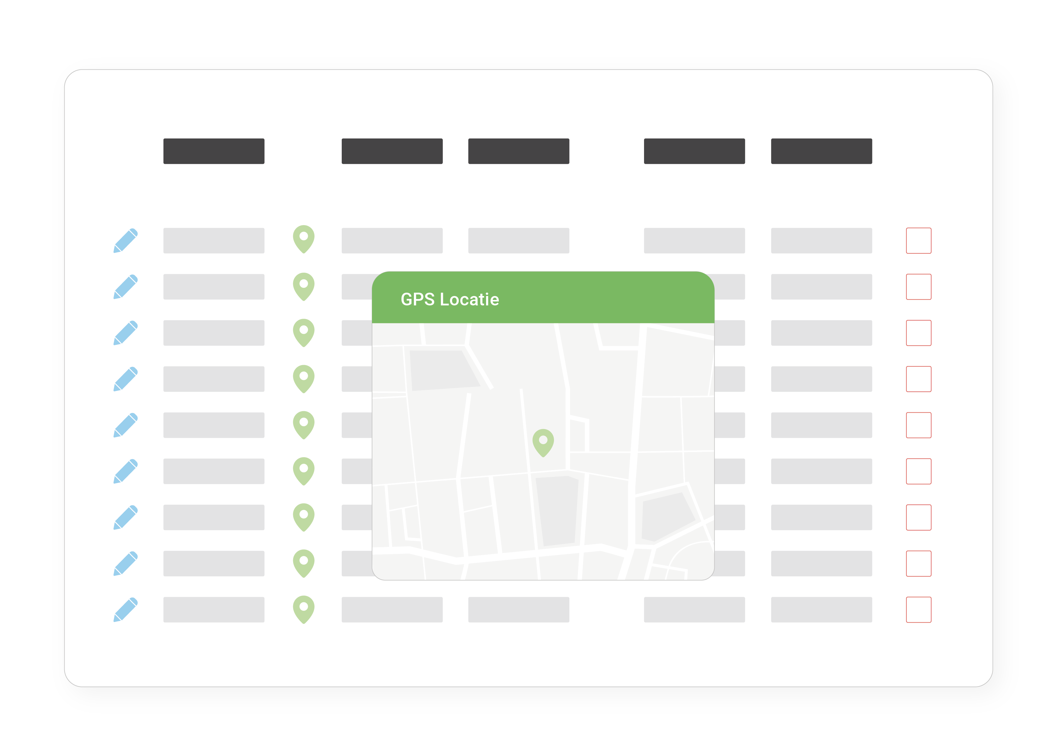
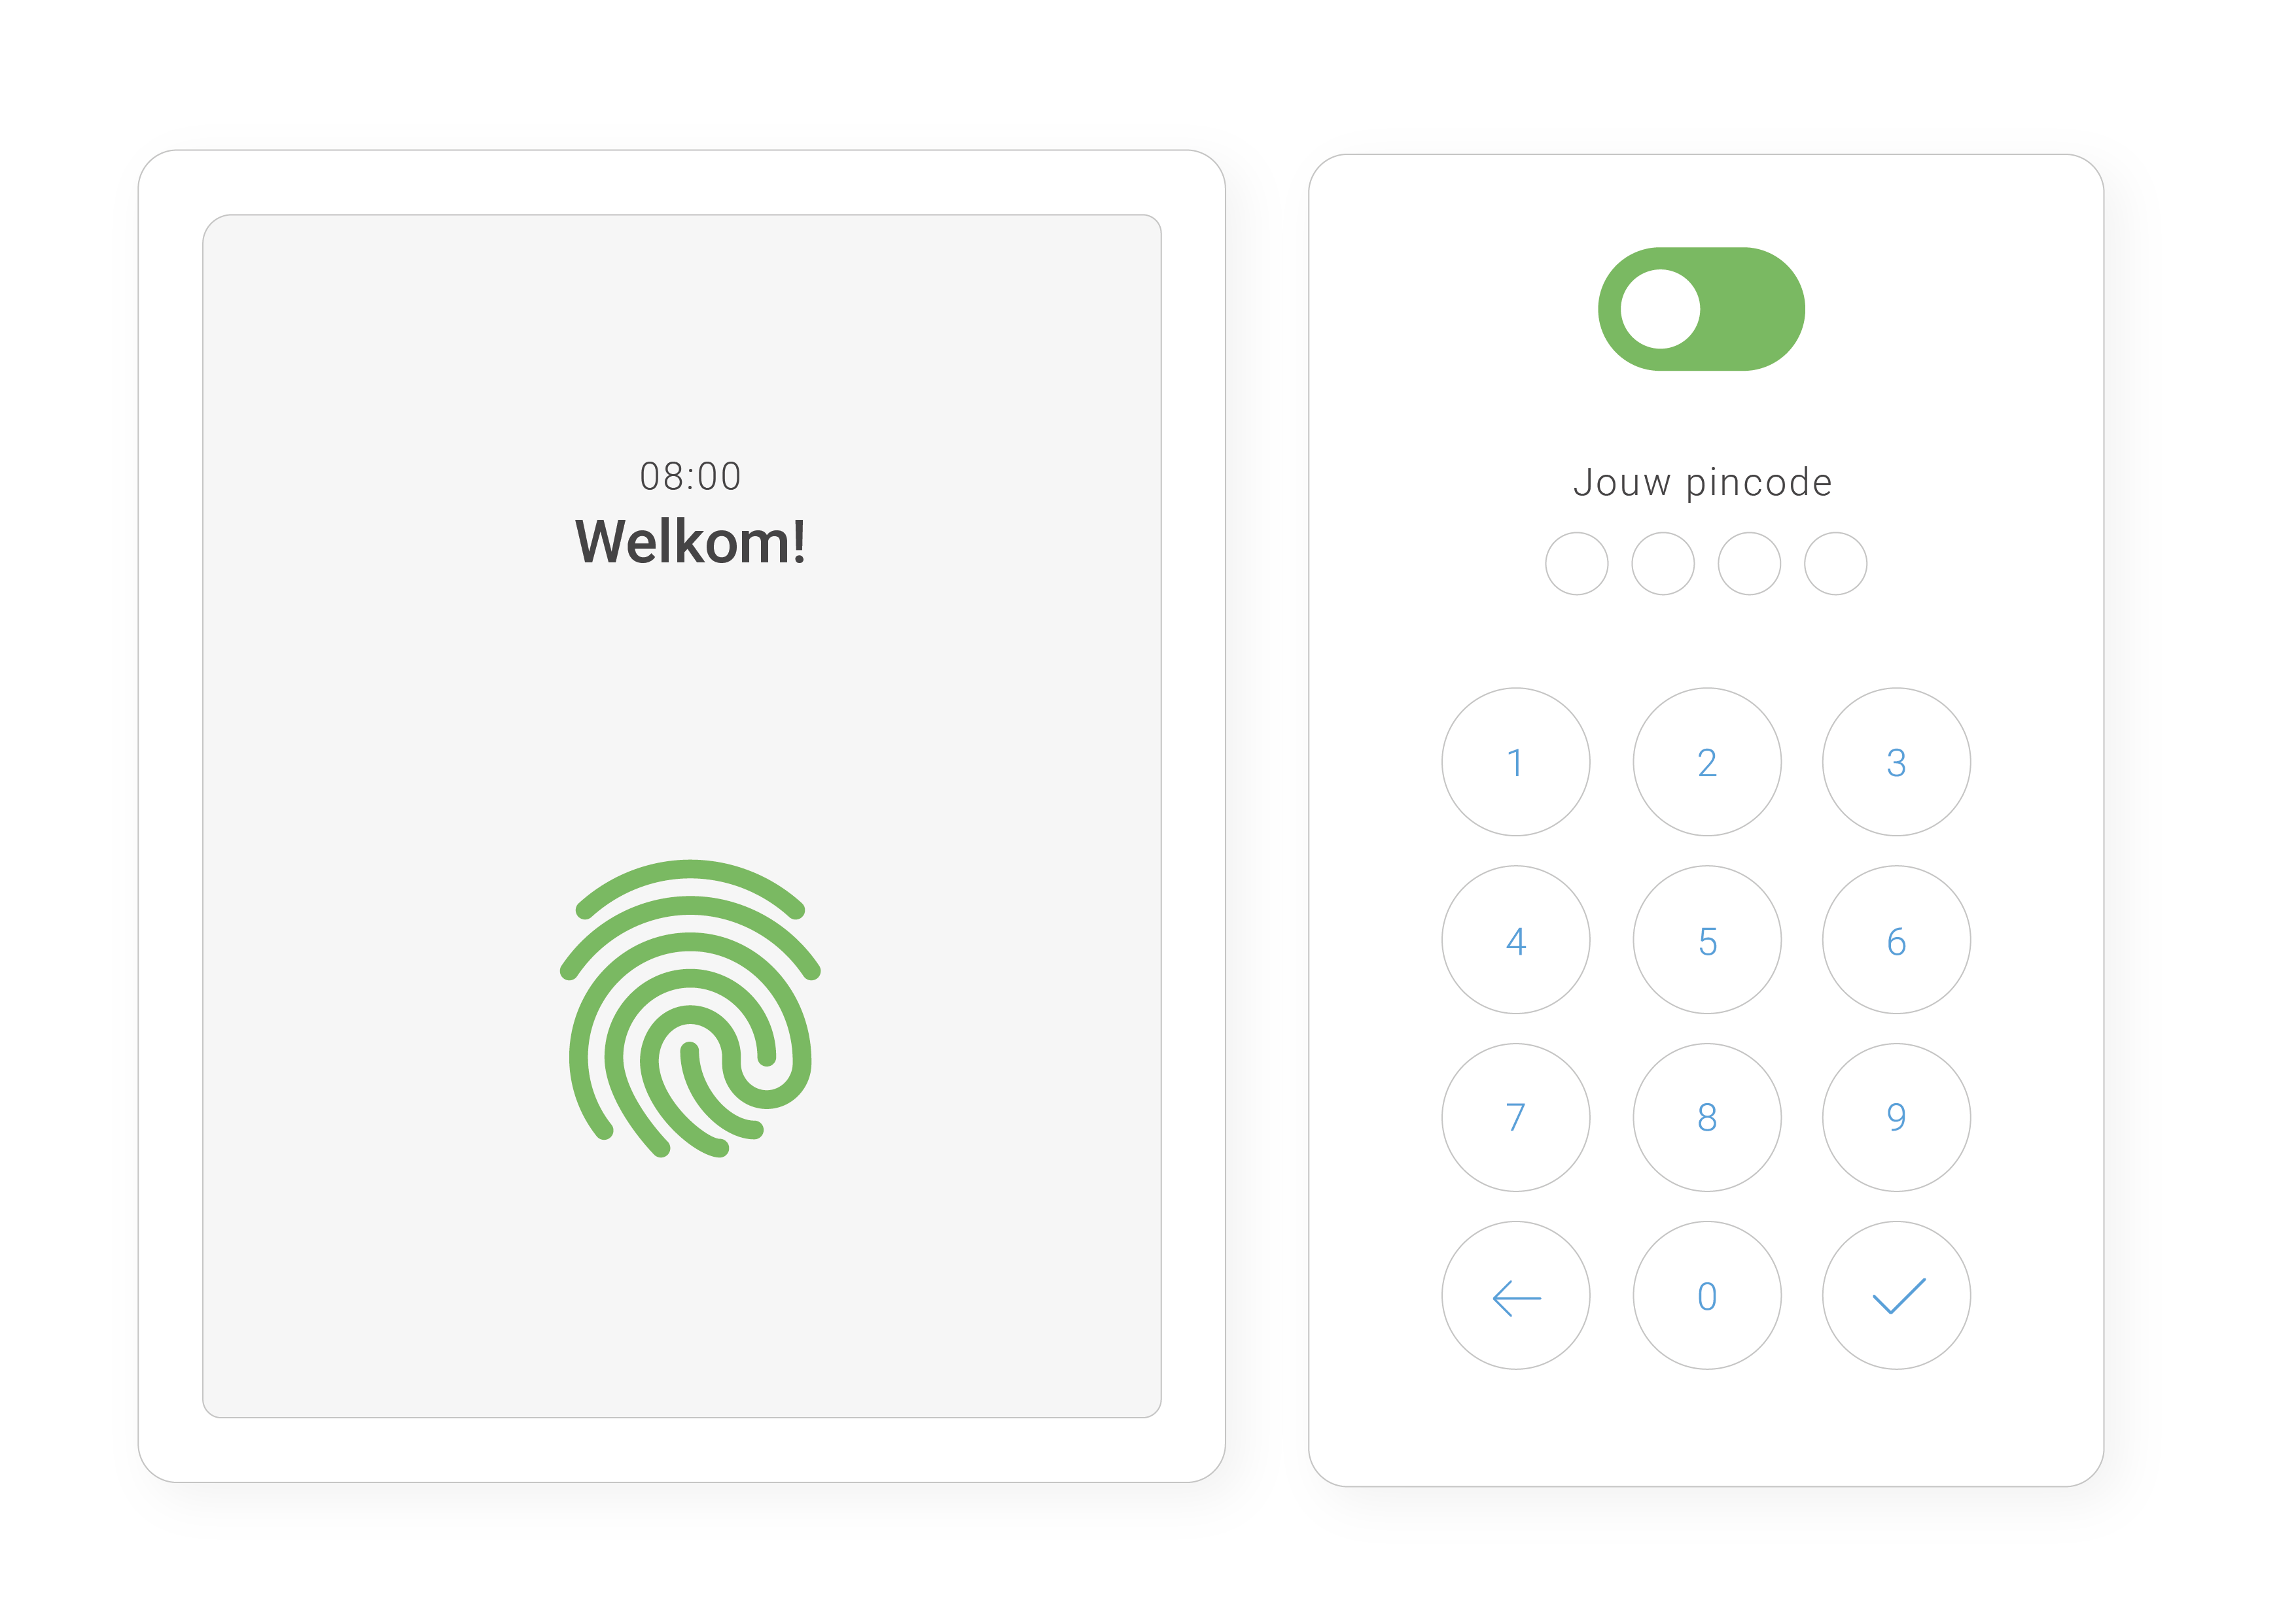

Time registration
GPS tracking
Mogelijk via elk toestel
Berekening van looncodes + link met payroll office / interim

Slide 7
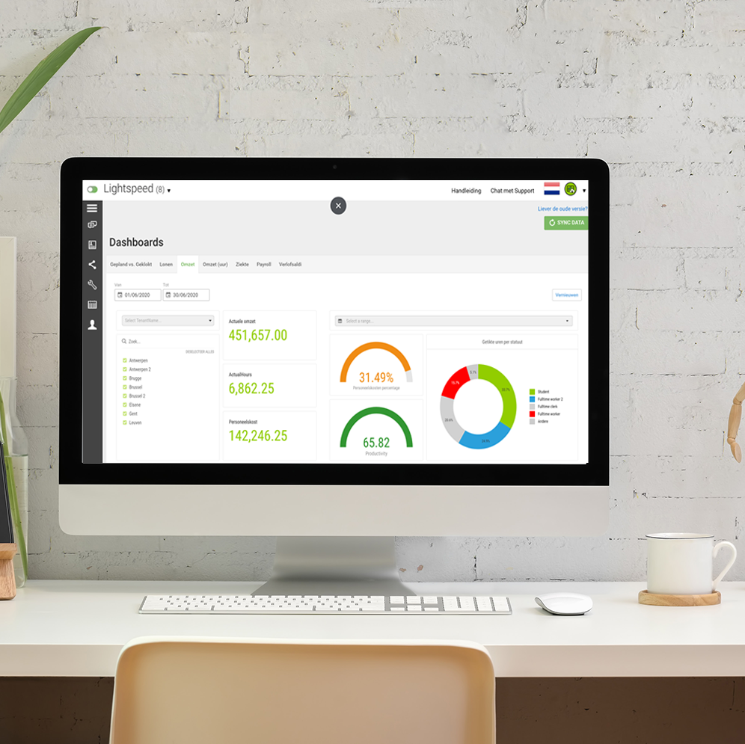
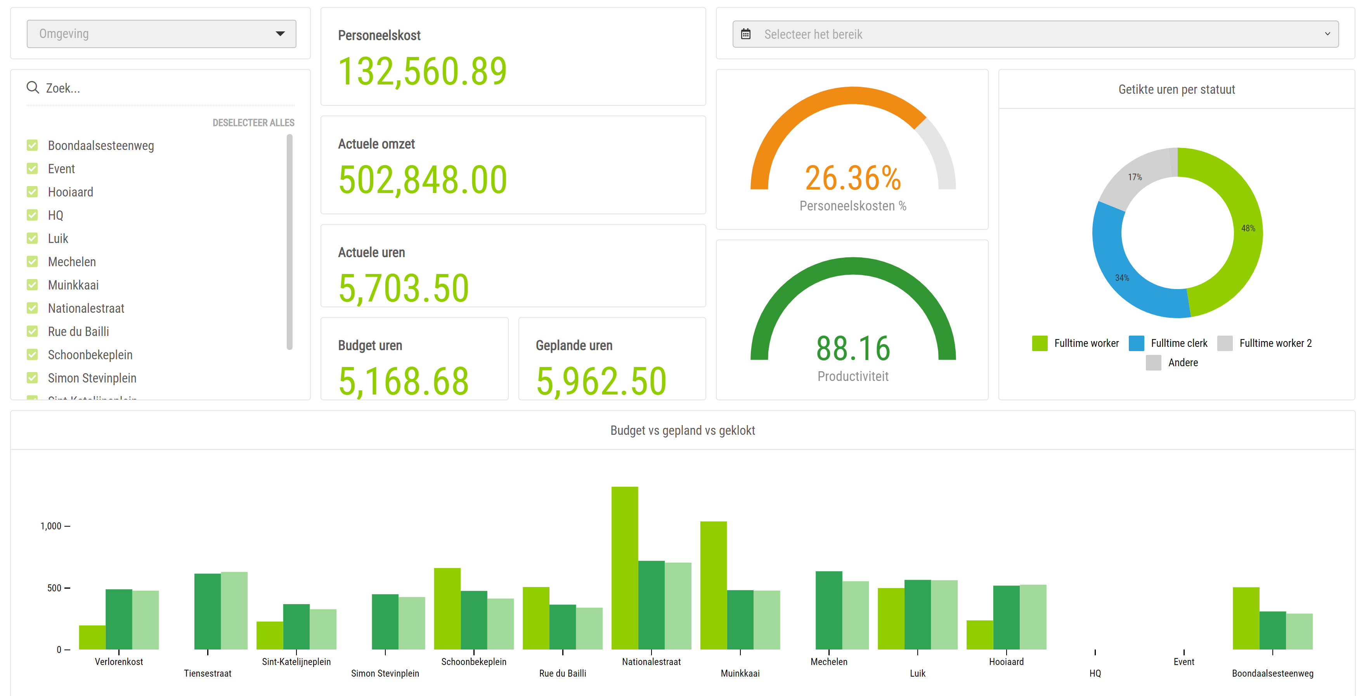



Focus op Planning & Rendabiliteit
Planning op basis van omzet
Focus op rendabiliteit
Directe rapportage voor de planner &
zijn management

Slide 8
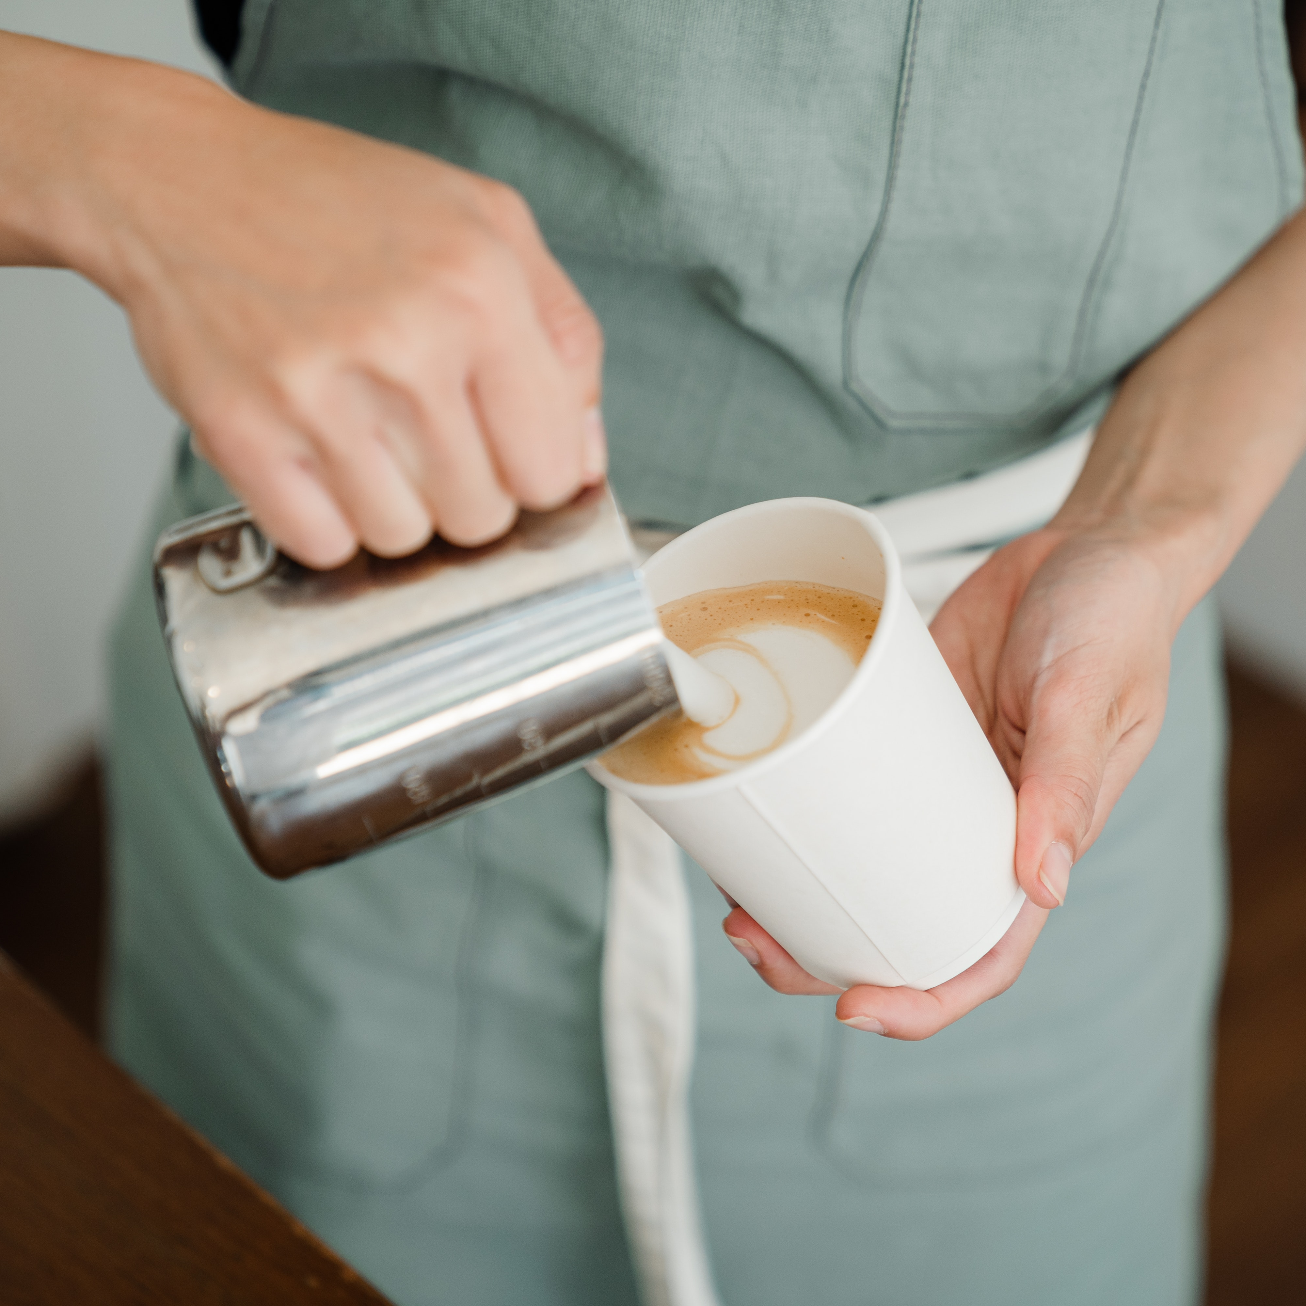
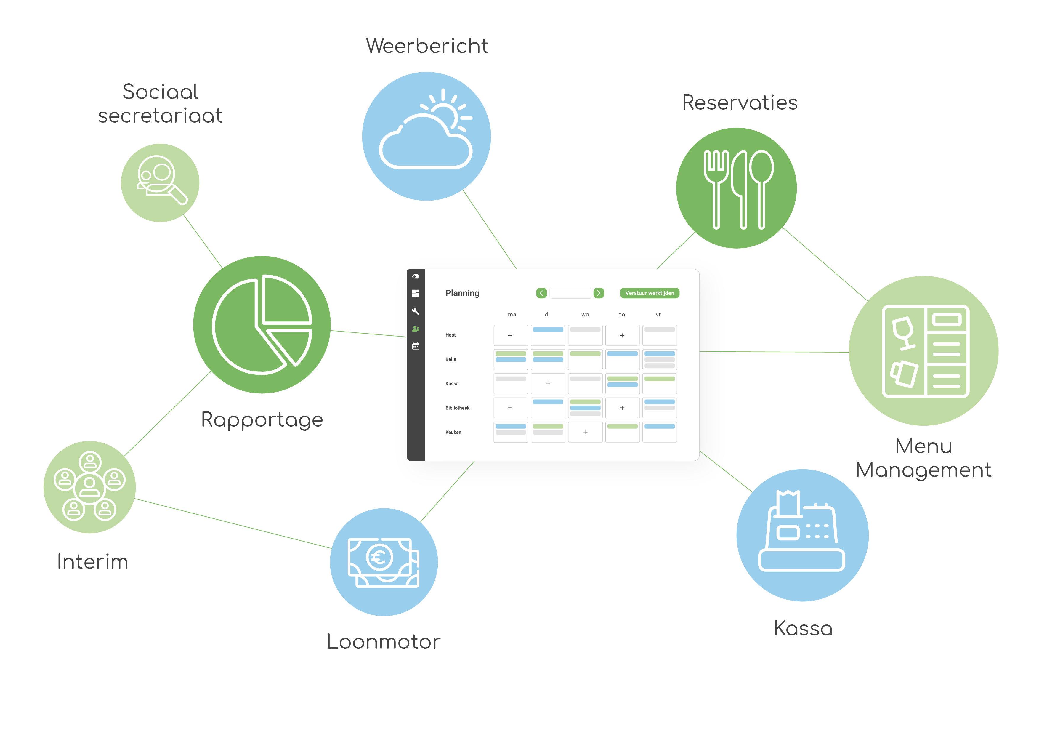
Strobbo als centrale tool voor al je HR behoeften
Weather forecast
Payroll provider
Reservations
Reporting
Menu management
Interim
Payroll engine
Cash register

Slide 9
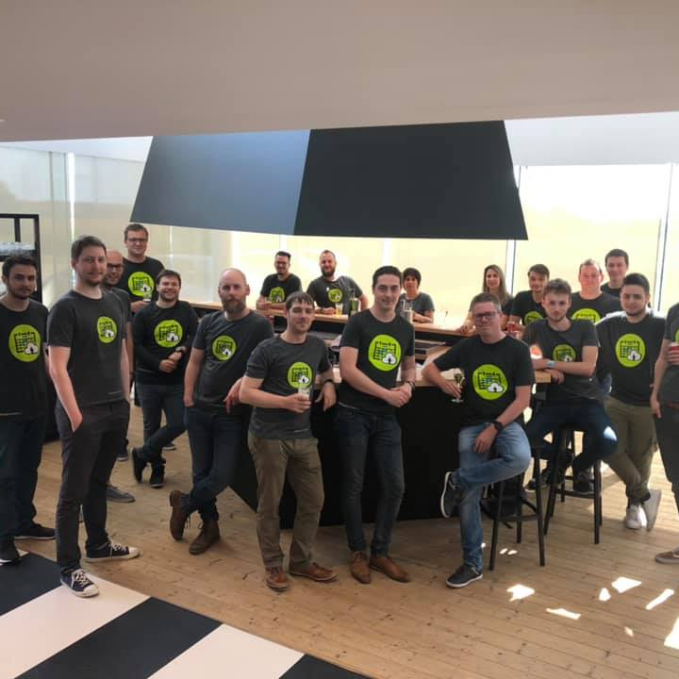
About Strobbo

Slide 10

1300
2020
902
2019
Agile start-up
2017
447
2018
80
2016
180
2017
Dec 2016
Start verkoop
Nov 2017
winnar Innovation price
Aug 2018
Acquisitie door Protime Group
Dec 2019
Marketleider in België planning voor
flexibel personeel
June 2020
Rebranding + Internationale groei

Slide 11
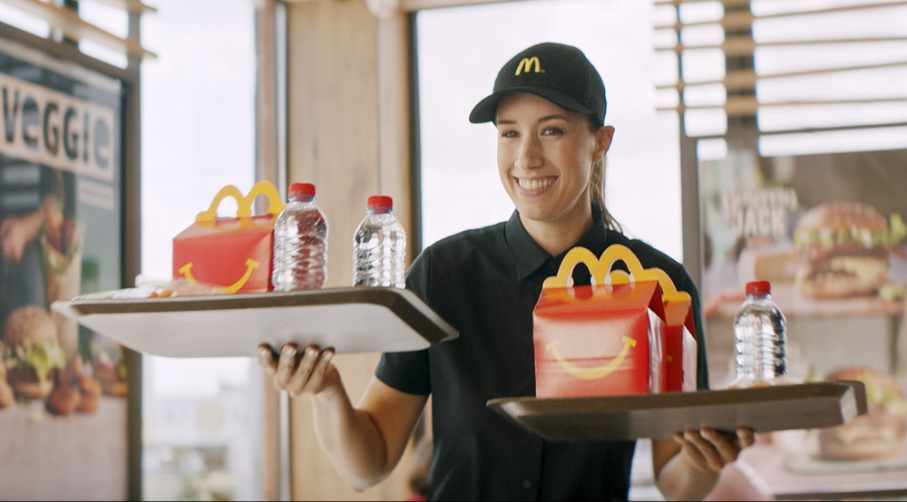
Since 2020
Larger customers!
Notes:
Nieuwe titel slide: overgang naar grotere klanten

Slide 12


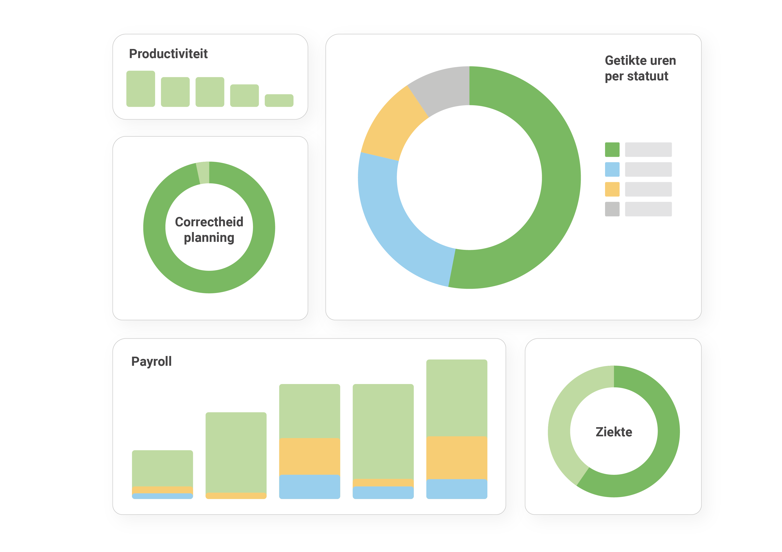




Data driven planning
Beschikbaarheid
Omzet & kosten
Weer
AI
Historiek / behoeften
Reservaties

Slide 13



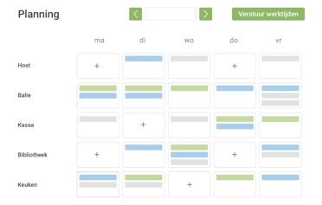

Zelfroostering

Slide 14

“Ellis wint elke maand 3 dagen met loonverwerking en daar bovenop nog eens 4 dagen aan algemene administratie… Ik ben blij!”
Minder manueel werk
Meer automatisatie
Inclusief
Dimona
Tijdregistratie
payroll integratie
Uitgebreide Rapportage
Digitale contracten en addenda’s
Beheer van afwezigheden
Opvragen van beschikbaarheden
Centrale communiceren
…
Ehssane Belmekki, HR Manager - Ellis Gourmet Burger
Notes:
Elke maand 3 dagen gewonnen met loonverwerking en 4 dagen met administratie… Ik ben blij.” Ehssane Belmekki, Ellis Gourmet Burger

Slide 15







Large enterprises & Franchises

Slide 16










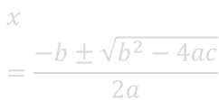

Meer complexe planning
=
Meer complexe payroll berekening
$${\left(x+a\right)}^{n}=\sum_{k=0}^{n}{\left({n \atop k}\right)x^{k}a^{n−k}}$$
$$x=\frac{−b±\sqrt{b^{2}−4ac}}{2a}$$

Slide 17


Belgie: 1250
Nederland: 75
Luxembourg: 5
Frankrijk: 5
Lid van de SDWorx Group

Slide 18

Strobbo
@Noordlink
Louis Pasteurstraat 21
3920 Lommel
België

